Slide 1
介護の授業についての感想文リスト
NGO CHI TIEU
NGUYEN LE CAT VY
NGUYEN NGOC SON
NGUYEN NGOC TAI
NGUYEN THANH DAT
NGUYEN THI THUY LINH
TRAN HOANG DUY
TRAN NGOC LINH XUAN
TRAN PHUONG TRINH
TRAN THI DIEM HIEN
NGUYEN KIM NGAN
NGUYEN THI NHAT THIEN
DUONG VAN NGA
BUI THI HONG NHUNG

Slide 2
１）NGO CHI TIEU
介護の授業の感想
最初にお話ししたい言葉は「ありがとうございました」という言葉です。介護の授はとても感動しました。
老人は年をとれば、取るほど、自分が行動し難くなります。それで、だれか手伝ってもらいたいのです。それは介護福祉士の役割ではないだろうかと思います。
介護の授業を通じて色々なこを勉強になりました。飲食のサポートをしたり、オムツの交換をしたりします。授業のおかげで介護の仕事はとても大変ですが、すばらしいと思っています。老人に対して、私たちは自分の心をこめて働くべきです。簡単そうに見えますが、介護の技術がたくさんあります。そういうわけで、もっと頑張って、日本語を勉強して、それから介護の専門を勉強しなければならないと思います。
日本に来たら、食事介助や入浴介助など色々勉強をしたいです。是非よろしくお願いいたします。
先生、本当にありがとうございました。

Slide 3
2) NGUYEN LE CAT VY
私は聖風会の施設に採用されました。今回施設の３名の先生もベトナムにいらっしゃって、誰でも優しくて、ユーモアがある人です。とても安心しています。短い時間で面談をしたり、介護の授業を参加させたりしていましたが、とても楽しかったです。今後とも一生懸命勉強して、本当の介護福祉士になりたいのです。
授業の時、オムツを見たり、触ったりしても、そんなに嫌なものではないと実感しました。施設の先生達は気持ちよく仕事をして、とても感動でした。
将来先生達のように頑張りたいと思います。是非ともよろしくお願いいたします。

Slide 4
3) NGUYEN NGOC SON
介護の授業に色々勉強ができました。オムツの交換仕方や麻痺の人に対する食事介助などです。先生達の熱心さが良く感じました。一番印象に残ったのは、老人だからといって、自分の趣味がなくなるとは言えません。老人ホームにいながら、好きな相撲の番組が見られるし、韓国俳優の写真の飾りなどもできます。
とても有意義がある授業でした。将来日本へ行って、介護の専門を勉強したいのです。今はもっと努力をして、日本語を上手に勉強しなければなりません。
どうかよろしくお願いいたします。またいつか日本でお会いしましょう。

Slide 5
5) NGUYEN THANH DAT
前回の授業を通じて、色々勉強になりました。麻痺であっても、老人達が一生懸命自立して、頑張っています。それを見て、自分がもっと頑張らないといけません。将来、その老人達のように、自立して、自分の趣味や生活が維持しながら、生活していきたいと思っています。
ベトナムで一生懸命勉強して、日本で介護福祉になれるように頑張るつもりです。
どうかよろしくお願いいたします。

Slide 6
6) NGUYEN THI THUY LINH
授業がとても楽しかったです。介護福祉はつまらないものだと言われていますが、授業に参加した後、そう思いません。老人ホームでの活動もたくさんあるし、老人ホームにいても自分の趣味がなくならないのも素晴らしいことだと思います。いつか日本へ行って、施設での寿司イベントや相撲番組などをお年寄りと一緒に過ごしたいです。今は一生懸命日本語を勉強しないといけません。
みんなさん、日本で待ってくださいね。また会いましょう。

Slide 7
7) TRAN HOANG DUY
介護の授業に参加できて、とても感動しました。介護福祉という仕事は心を持って、熱心にしないといけません。簡単そうに見えますが、技術と心が大事です。それがなければ、オムツの交換でも難しいし、車椅子を移動させることもうまくできないだろうかと思います。
介護の授業は短かったですが、とてもやくに立ちました。介護は何か良くわかるようになって、これからもっと頑張りたいと思います。私はベトナムでの看護専門学校を卒業しましたが、日本のように心を込めて、丁寧な技術を勉強したことがありません。是非日本へ行って、日本の専門の介護福祉士を勉強したいのです。食事介助、入浴介助、そして車椅子移動介助など色々身につけるつもりです。
是非よろしくお願い致します。

Slide 8
8) TRAN NGOC LINH XUAN
介護の授業は本当にたのしかったです。短い時間でしたが、色々勉強ができました。オムツの交換仕方、車椅子の利用についての注意点など、何でも面白かったです。これからも頑張って、日本語を勉強して、将来本当の介護の授業に参加したいです。日本で介護福祉になれるまで、一生懸命頑張りたいと思っています。
日本の施設の方々、翰林日本語学校の先生達、それから、西口先生にもどうもありがとうございました。
本当に感動いたします。またいつか日本でお会いしましょう。

Slide 9
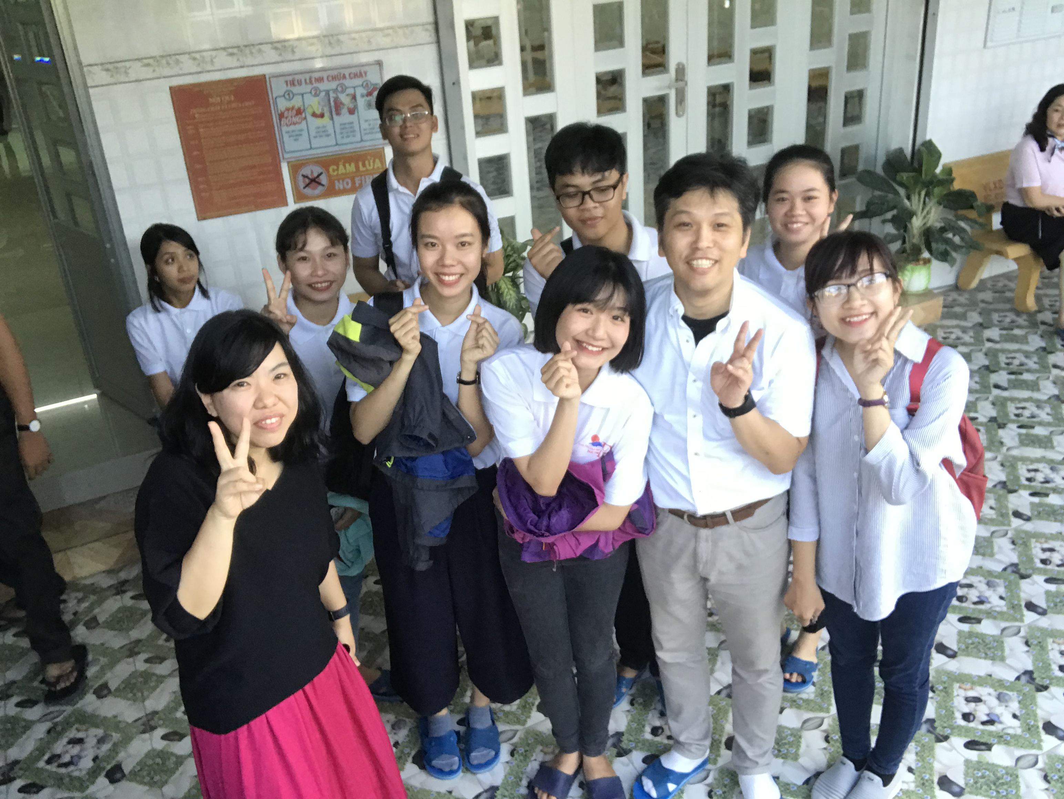
9) TRAN PHUONG TRINH
介護の授業を通じて、将来どんな仕事をするのかがわかるようになりました。簡単そうに見えますが、全て心と技術がたくさん必要だと思います。又は老人達に対して、自分の家族メンバーのように考えないと、仕事がうまくできないだろうかと思います。
そして、今回私の施設（栄光の杜）の先生達にお会いできて、本当に嬉しかったです。どなたでも優しくて、心を癒されました。初めて海外へ行くので、不安がいっぱいです。しかし、先生達のお励みを頂きましたから、安心しています。
これからももっと頑張って行きたいのです。是非よろしくお願いいたします。
先生達、ありがとうございました。

Slide 10
10) TRAN THI DIEM HIEN
私は３日間日本の先生達にお会いできて、とても嬉しかったです。色々な活動を参加させて、楽しかったです。
初めの日に日本語の授業で聖風会の先生と交流をしました。日本の折り紙をしたり、簡単な日本のゲームをしたりしました。そして、日本のお菓子ももらいました。本当に楽しかったです。
二日目に翰林日本語学校の先生と面談したり、施設の説明をしたりして頂きました。私は国達園の施設に採用されましたが、何の情報もありませんので、ちょっと心配しました。しかし、その日、西口先生から色々説明して頂きましたから、安心しました。日本へ行ったら、寮に入りませんが、同級生と一緒に翰林学校の近くのアパートに住む予定だと言われています。ホッとしています。
三日目に日本の介護の授業に参加させて頂きました。スライドだけではなく、ビデオまで見ました。半身麻痺にかかったおじいさん、おばあさんでも自立して、車椅子を移動したり、トイレへ行ったりしています。本当に感動しました。おじいさんとおばあさんがこのように幸せに生きているのを見て、私も幸せになります。
日本の社会だけではなく、現代の社会は介護福祉士の人が必要です。技術と心を込めて、仕事をしなければなりません。ですから、日本語の勉強だけではなく、先生達のように熱心して、仕事をしたいと思います。
これからもどうぞよろしくお願い致します。

Slide 11
11) NGUYEN KIM NGAN
2018年12月2日に施設と学校の先生達にお会いできて、嬉しかったです。面談の時も色々アドバイスを頂きましたし、介護の授業にもたくさん勉強になりました。トロミの使い方や老人の一日の生活など、何でも役に立つ内容でした。そして、先生達の熱心さや涙などを実感して、とても感動しました。
これからももっと頑張らないといけません。そして、今後とも

Slide 12
12) NGUYEN THI NHAT THIEN
介護の授業はとてもありがとうございました。本当に感動いたします。
日本の老人は年をとっても、力がなくなっても、自立して、日常生活に何でも自分でやりたがっています。それは一番印象でした。一方、介護福祉の人の役割はオムツを交換したり、飲食を手伝ったりしています。
授業の内容はとても分かりやすく、楽しかったです。いつか本当の介護の授業に参加したいなあと思います。そして、本当の介護福祉士になりたいと思っています。
今後ともよろしくお願いいたします。

Slide 13
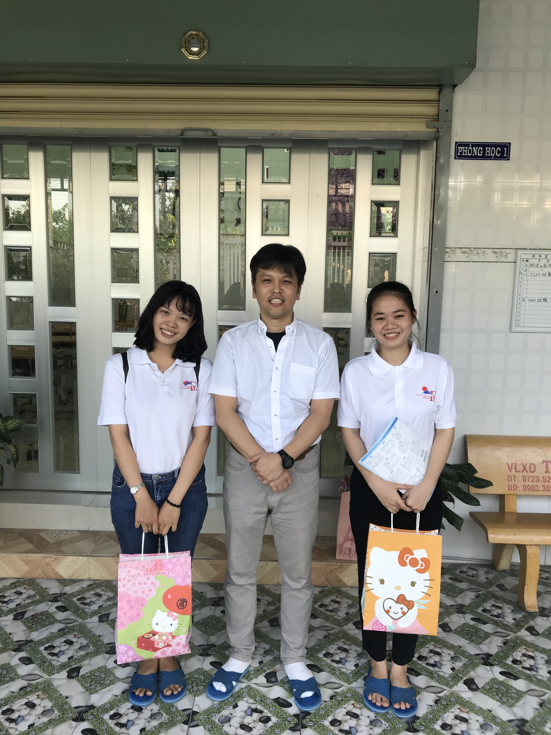
13) DUONG VAN NGA
私は一番町ホームに採用されました。初めて施設の飛田様にお会いできて、とても嬉しかったです。飛田先生も優しかったし、フレンドリでしたし、憧れました。
この仕事は人と人の繋がりがよく出来ると思います。先生達のように仕事に熱心して、頑張りたいです。

Slide 14
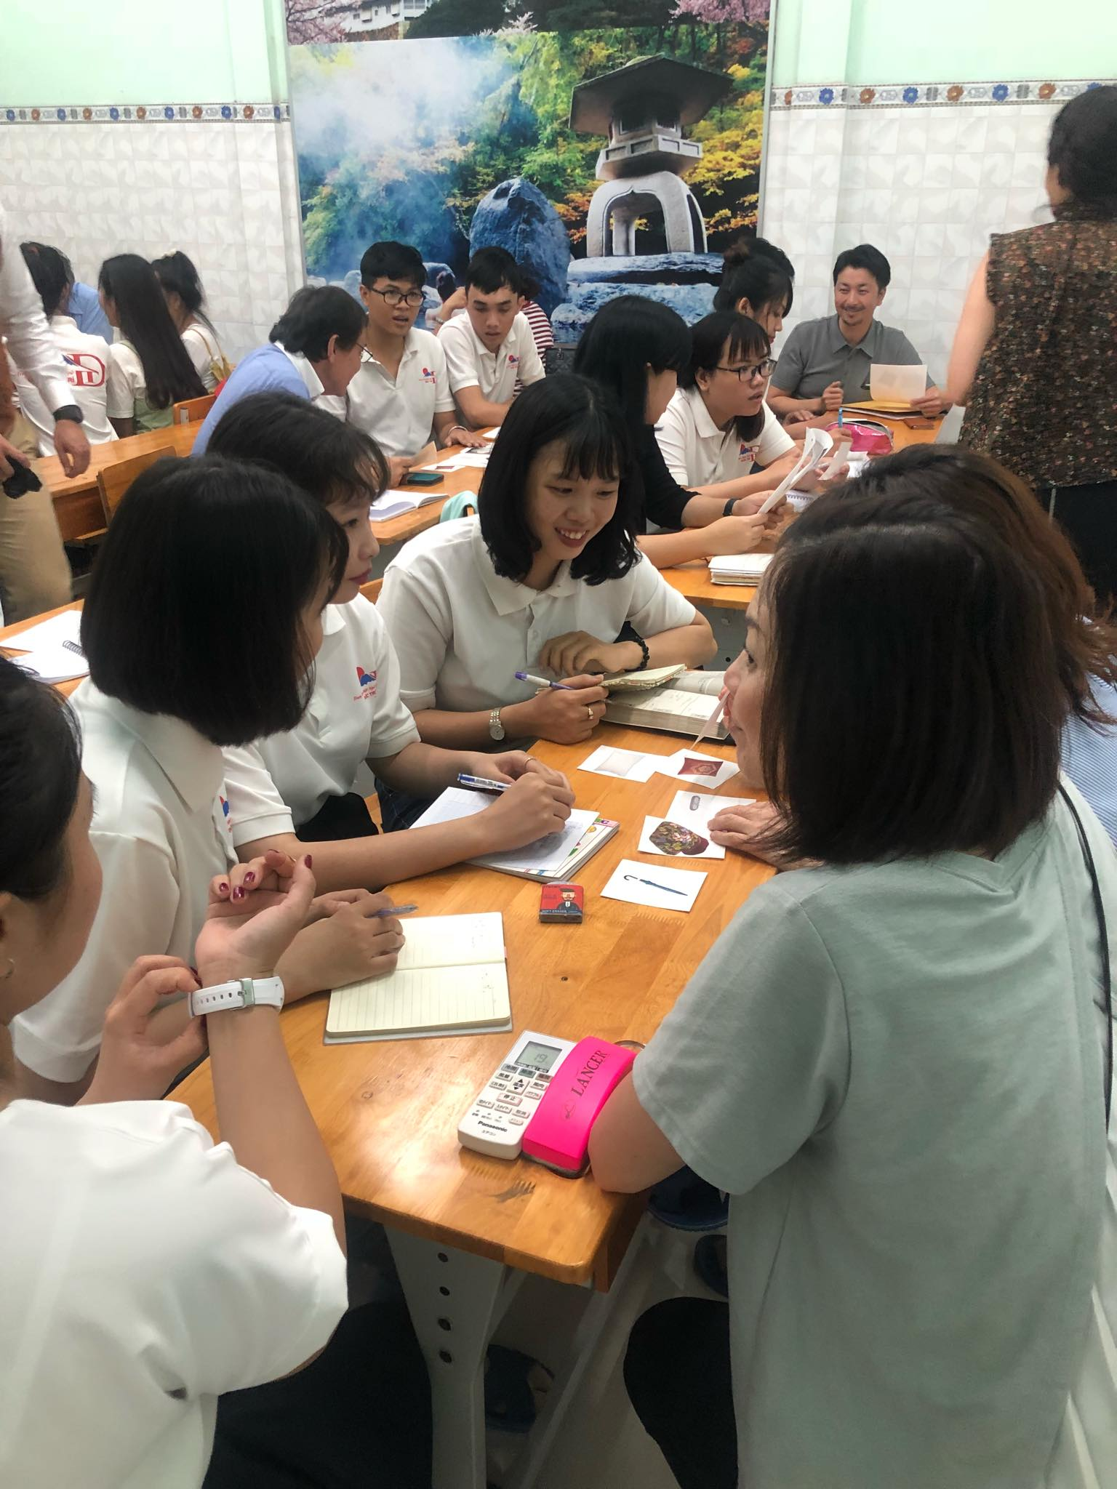
14) BUI THI HONG NHUNG
二日間の短い時間でしたが、とても楽しかったです。また、介護福祉の基本の内容が勉強できて、本当に良かったです。老人ホームでの1日の生活や日本の施設のイメージ、介護の仕事など色々勉強しました。
一番印象に残ったのは老人でも好きな俳優さんの写真の飾りや好きな番組を見ることができることです。
年をとっても、自分の趣味がなくならないのが素晴らしいことだと思います。

Slide 15
どうも
ありがとうございました

Slide 16
感想文から見える外国人にとっての日本の介護の関心事や魅かれたところ
センテンスで表しました
❶食事や排せつの介護の技術 ３センテンス
簡単に見えますが、介護の技術がたくさんあります・・・
❷職員の向き合う姿勢 ３センテンス
施設の先生たちは気持ちよく仕事をして、とても感動でした・・・
❸利用者の自立した継続性のある生活 ６センテンス
おばあさんでも自立して、車いすを移動したり・・・
力がなくなっても、自立して、・・・自分でやりたがっています
老人ホームにいながら、好きな相撲が見られたり、韓国俳優の写真を貼ったり・・・

Slide 17
どこに魅力を感じているか
＊自立した生活と＊生活の継続性のサポート
➡ 利用者が自立した生活ができるようにサポートしていることに関心がある。
また継続性のある生活や普通の生活ができること
にも関心があり、これらが日本の介護であり、ゆえに魅力を感じているのかもしれない

